Slide 1
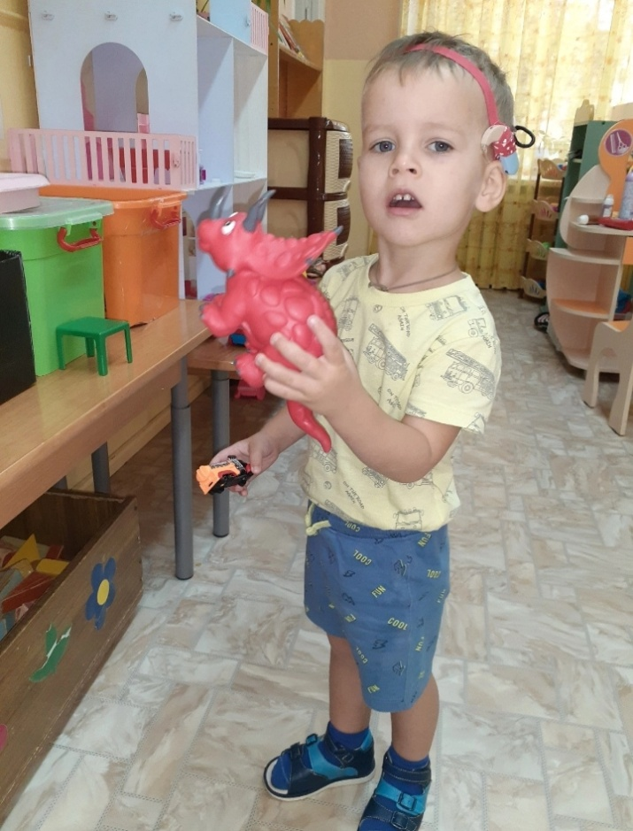
МБДОУ «Детский сад №2 комбинированного вида» г. Микунь корпус «Сказка»
«Социализация ребенка с особенностями развития в группе раннего возраста»
«Снежинка»
(2-3 года)
Воспитатель
Гадисова Зарема Сейфутдиновна
2023

Slide 2
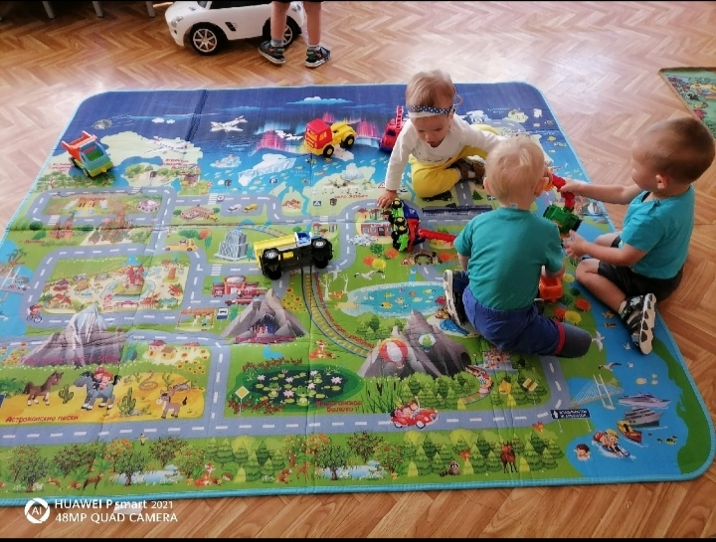
Актуальность
Социальное развитие — это процесс, во время которого ребенок усваивает ценности, традиции, культуру общества, в котором ему предстоит жить, играть, общаться со взрослыми и сверстниками. Он учится жить рядом с другими, учитывая их интересы, правила и нормы поведения в обществе, то есть становится социально компетентным. Нарушение слуха, значительно осложняет социализацию глухих и слабослышащих детей, что в первую очередь связано с отсутствием или резким недоразвитием речи, и как следствие, нарушением социальных контактов ребенка с окружающим миром. Для успешной социализации особенно важен этап детства, в котором закладывается фундамент адаптации. Ребёнок знакомится с правилами поведения, обычаями, манерами, усваивает язык окружающих его людей, т. е. овладевает человеческой культурой в широком смысле этого слова.

Slide 3
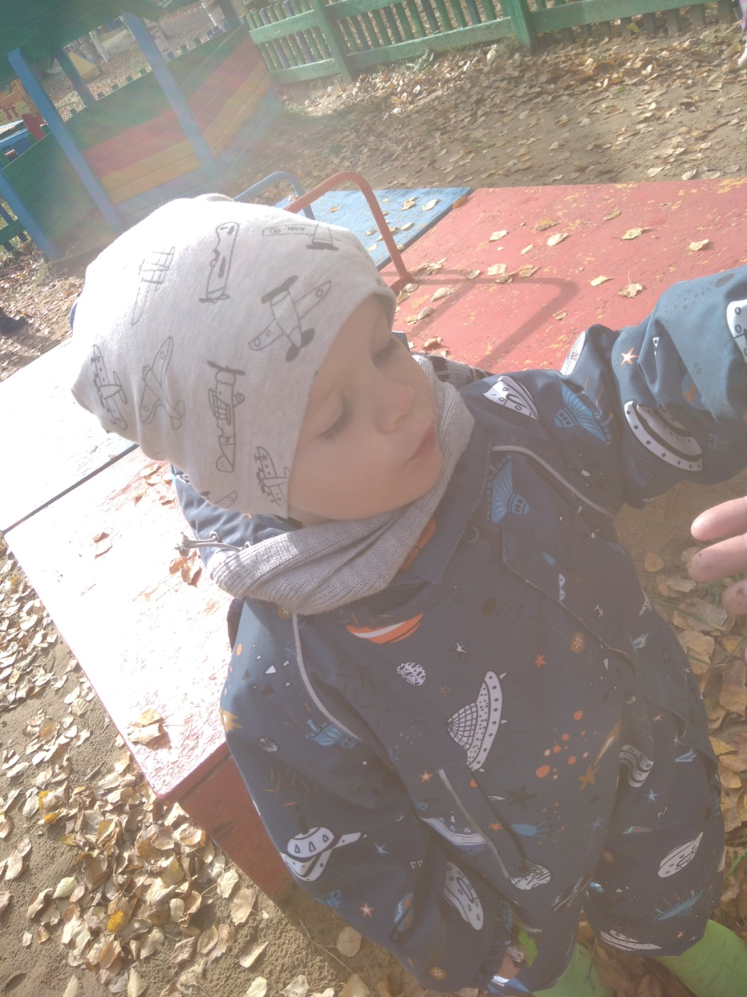
Психологические особенности детей с нарушениями слуха
сниженный объём внимания, низкий темп переключения, меньшая устойчивость, затруднения в его распределении;
преобладание образной памяти над словесной, преобладание механического запоминания над осмысленным;
непонимание эмоций других людей
обеднённость эмоциональных проявлений;
наличие комплекса негативных состояний – неуверенность в себе, страх
приоритетное общение с воспитателем и ограничение взаимодействий со сверстниками
Проблемы социальной адаптации и реабилитации детей с нарушением слуха решаются в условиях целенаправленного социально-педагогического воздействия через их включение в доступные области бытовой, индивидуальной и общественно значимой деятельности с учетом личных интересов и возможностей детей.

Slide 4
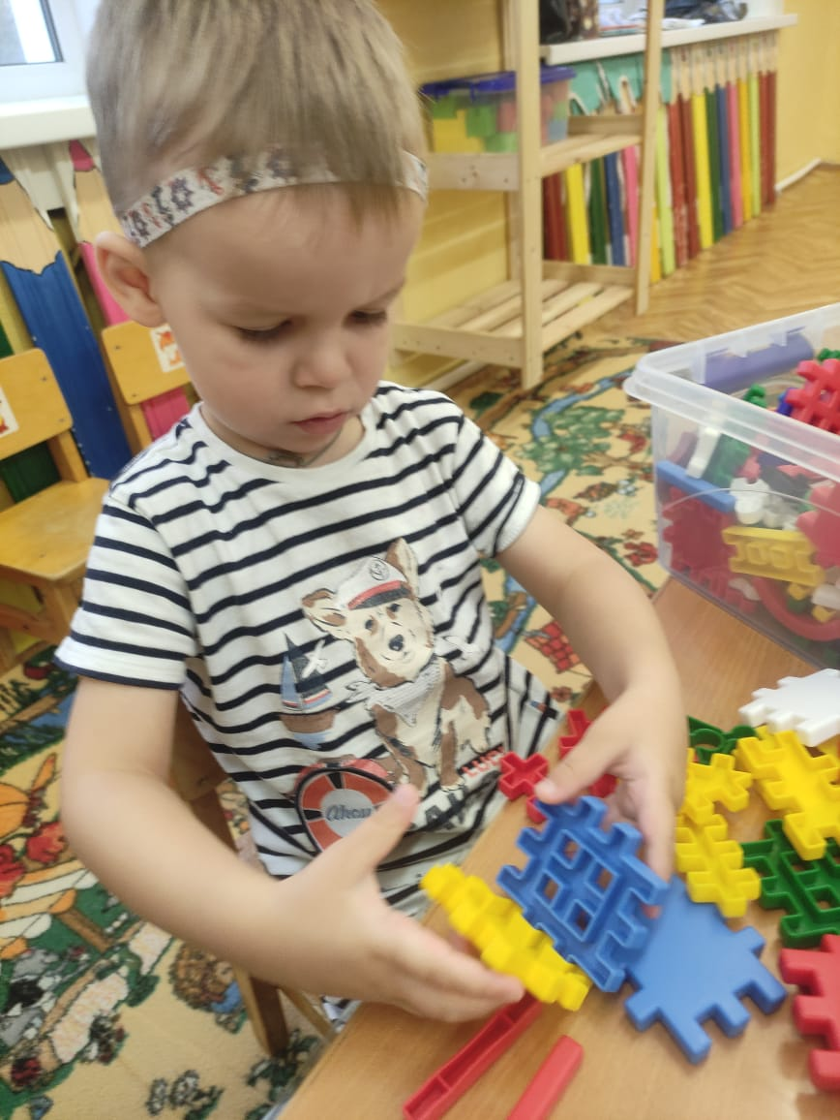
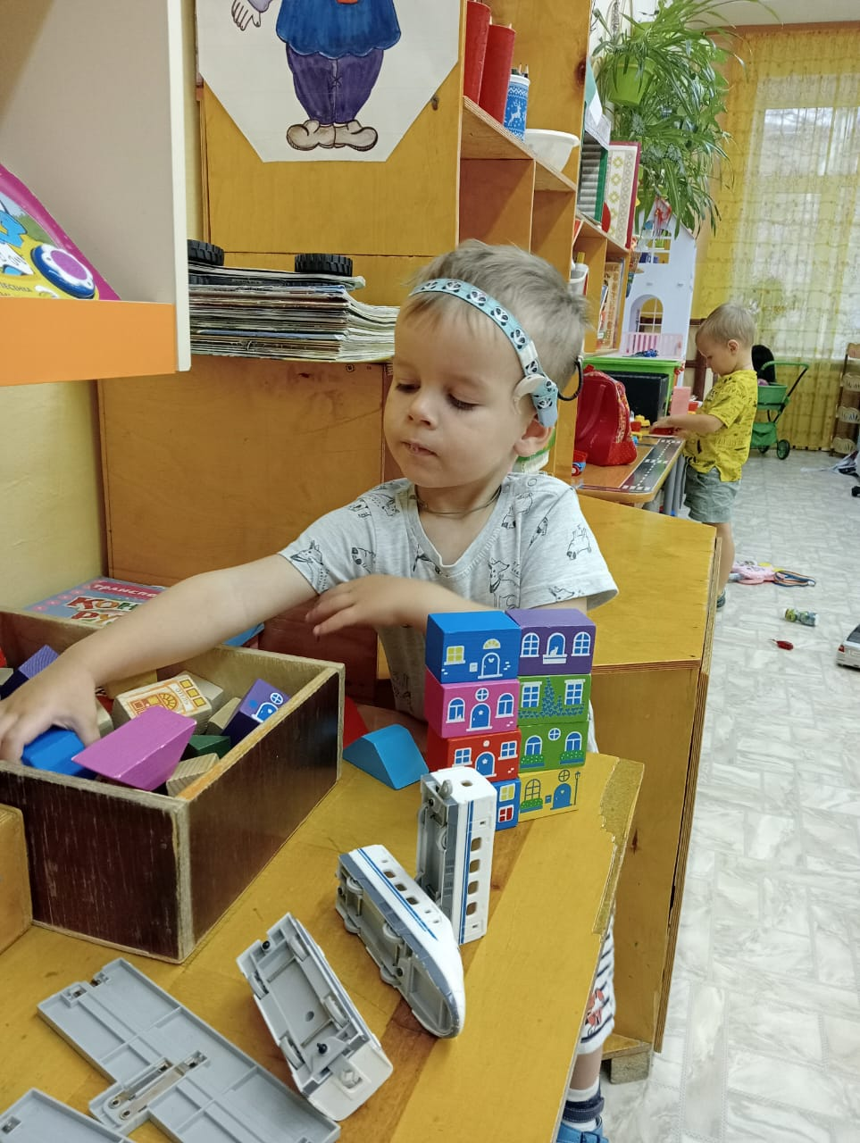
Цель
Создание условий для развития дошкольника с нарушением слуха, открывающими возможности для его позитивной социализации, личностного и творческого развития на основе сотрудничества со взрослыми и сверстниками и, соответствующими возрасту, видами деятельности.

Slide 5
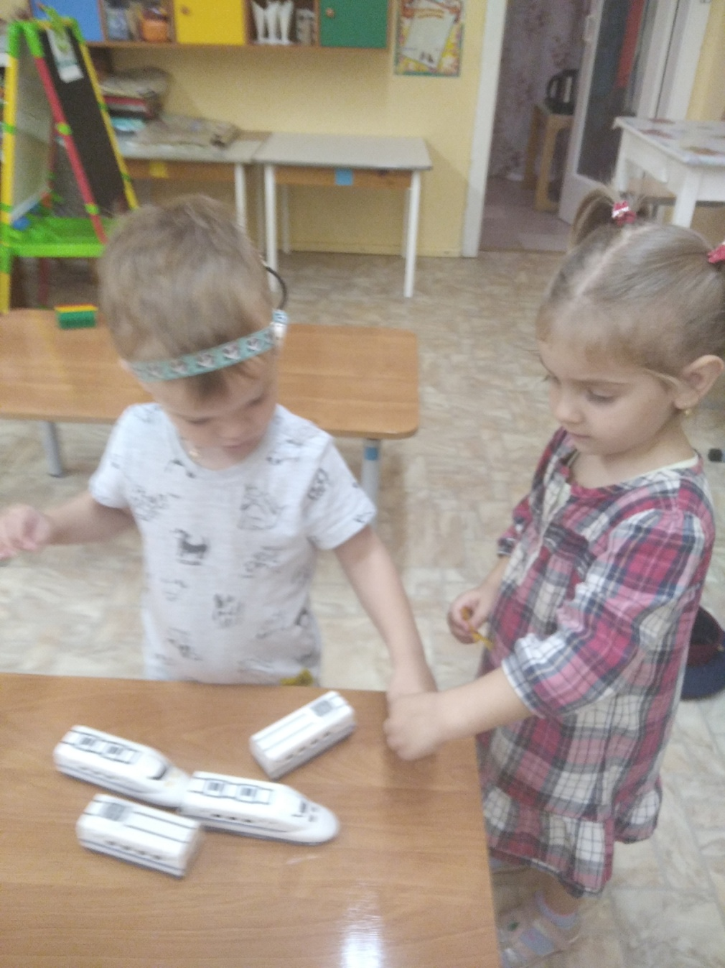
Задачи
• создавать условия для реализации образовательных потребностей ребенка
• обогащать общее развитие ребенка с проблемами слуха;
• сформировать социокультурную среду, соответствующую возрастным, индивидуальным, психологическим и физиологическим особенностям ребенка
• соблюдать охрану и укрепление физического и психического здоровья воспитанника, в том числе и эмоциональное благополучие;
• обеспечить психолого-педагогическу поддержку семьи и повысить компетентность родителей (законных представителей) в вопросах развития и образования, охраны и укрепления здоровья ребёнка
систематически проводить индивидуальную работу по социализации ребенка раннего возраста с особенностями развития – нарушением слуха.
Разработать планирование по приобщению к элементарным общепринятым нормам и правилам взаимоотношения со сверстниками и взрослыми, формированию отношения самому к себе.
Задачи направлены на обеспечение индивидуального педагогического подхода к ребенку с нарушением слуха с учетом специфики выраженности нарушения развития, социального опыта, индивидуальных и семейных ресурсов; создание образовательной среды, обеспечивающей удовлетворение как общих, так и особых образовательных потребностей ребенка с нарушением слуха.

Slide 6
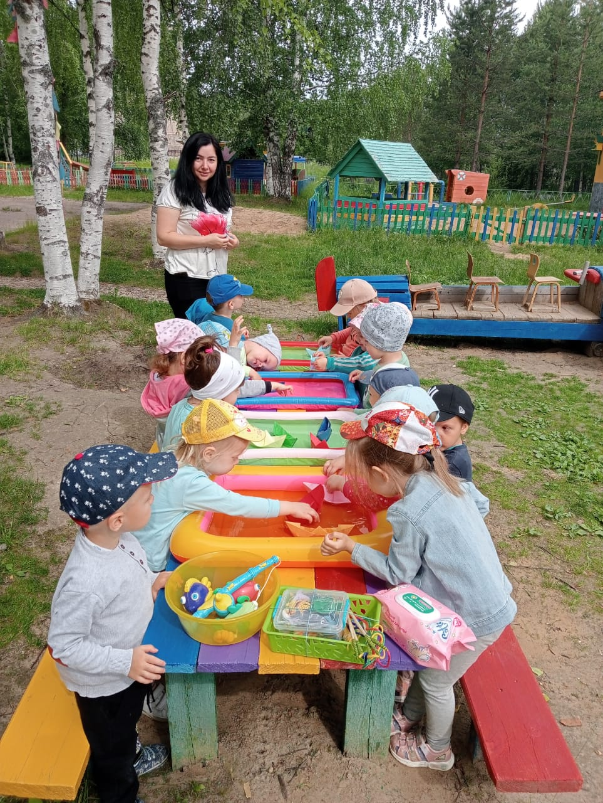
Ожидаемые результаты
ребенок будет социально адаптирован и включен в общество слышащих детей
сформируется развитие целенаправленной деятельности контроля собственной деятельности
обогатится личностная сфера в развитии эмоций, воли, выработки навыков произвольного поведения, волевой регуляции своих действий, самостоятельности и уверенности в себе.
другие дети будут воспринимать воспитанника как своего сверстника, ничем не ограниченного и соответствующего своему возрасту

Slide 7
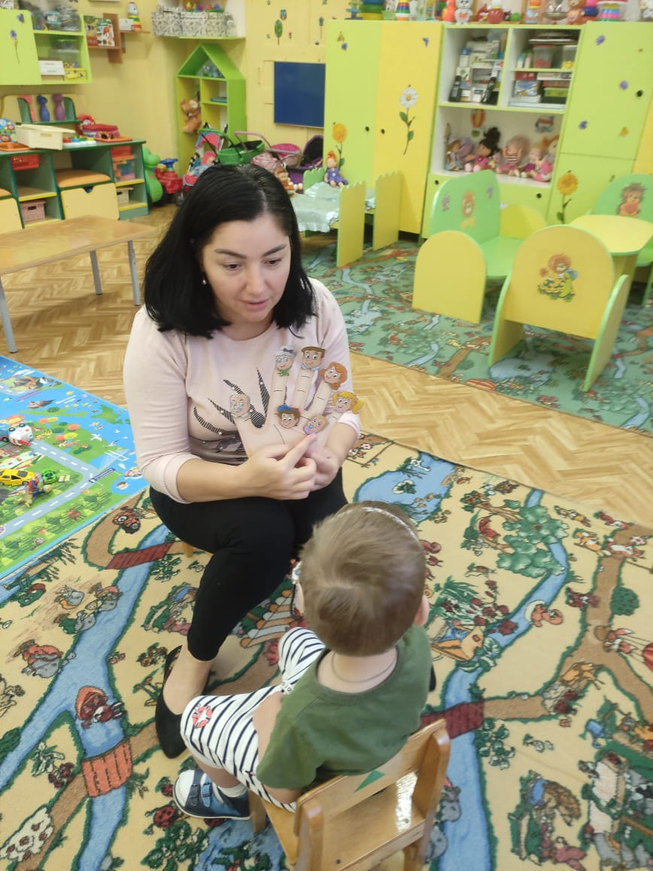
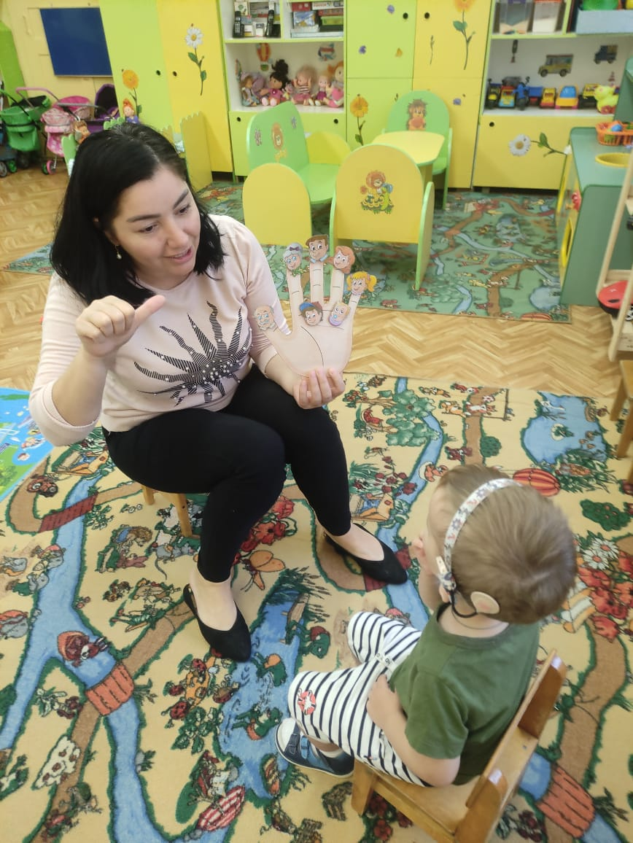
Пальчиковая гимнастика
Пальчиковая гимнастика для детей младшего возраста с особенности развития используется для развития мелкой моторики пальцев рук, а также развития ручной умелости, ловкости

Slide 8
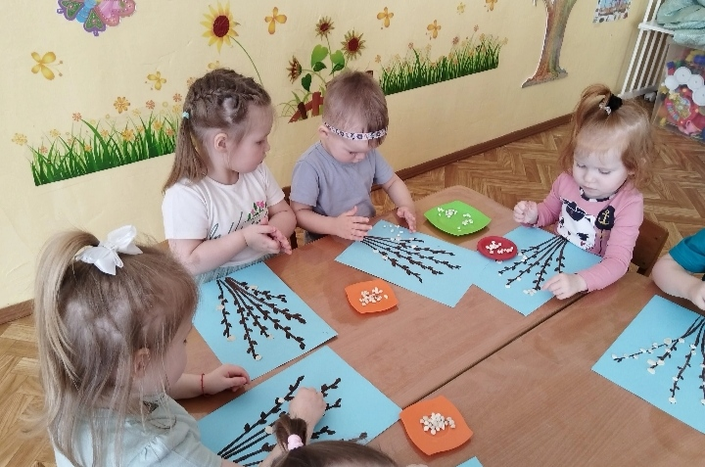
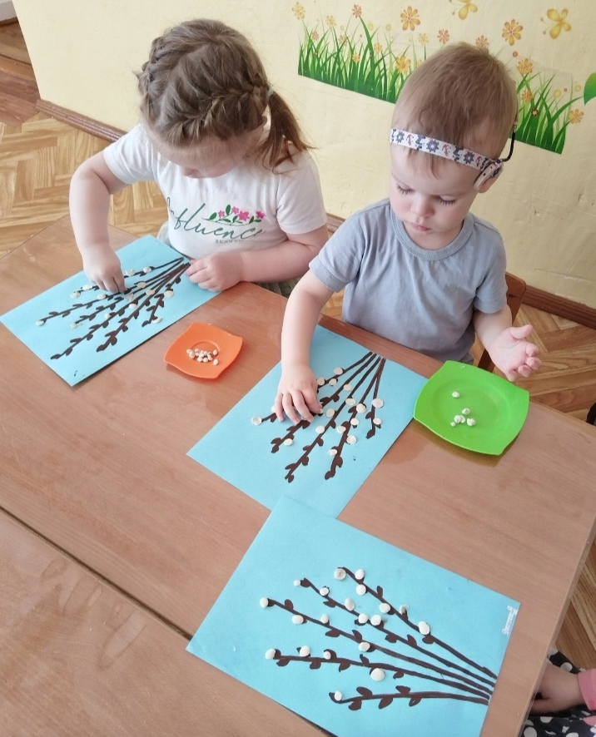
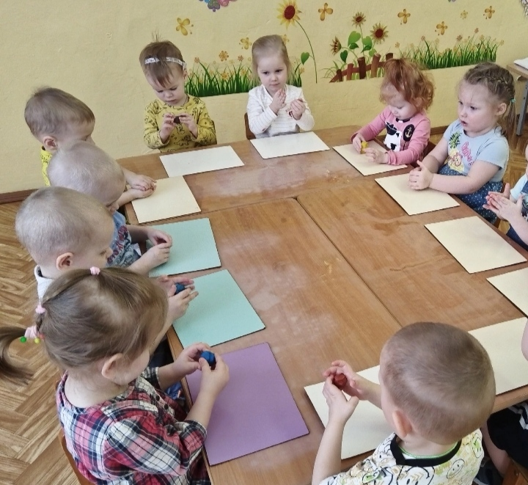
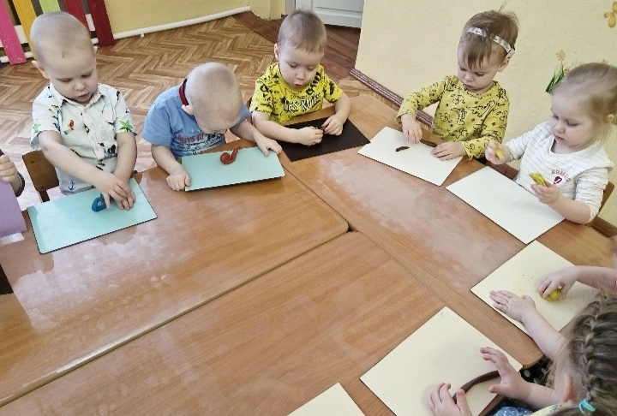
Лепка. Развитие мелкой моторики рук

Slide 9
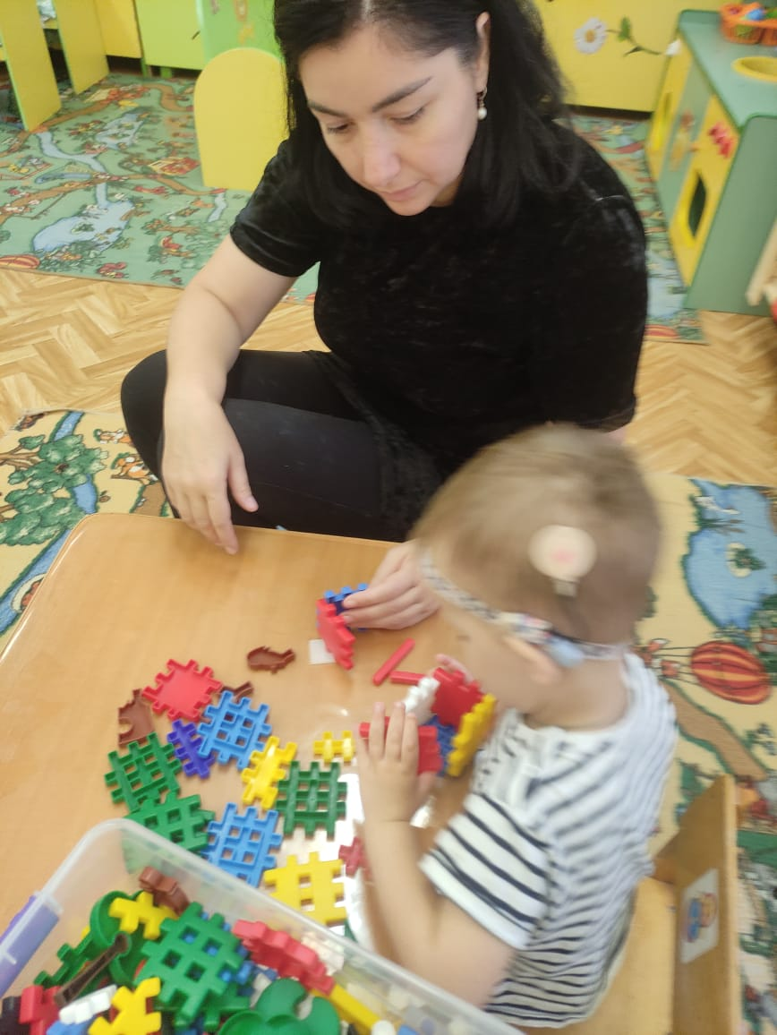
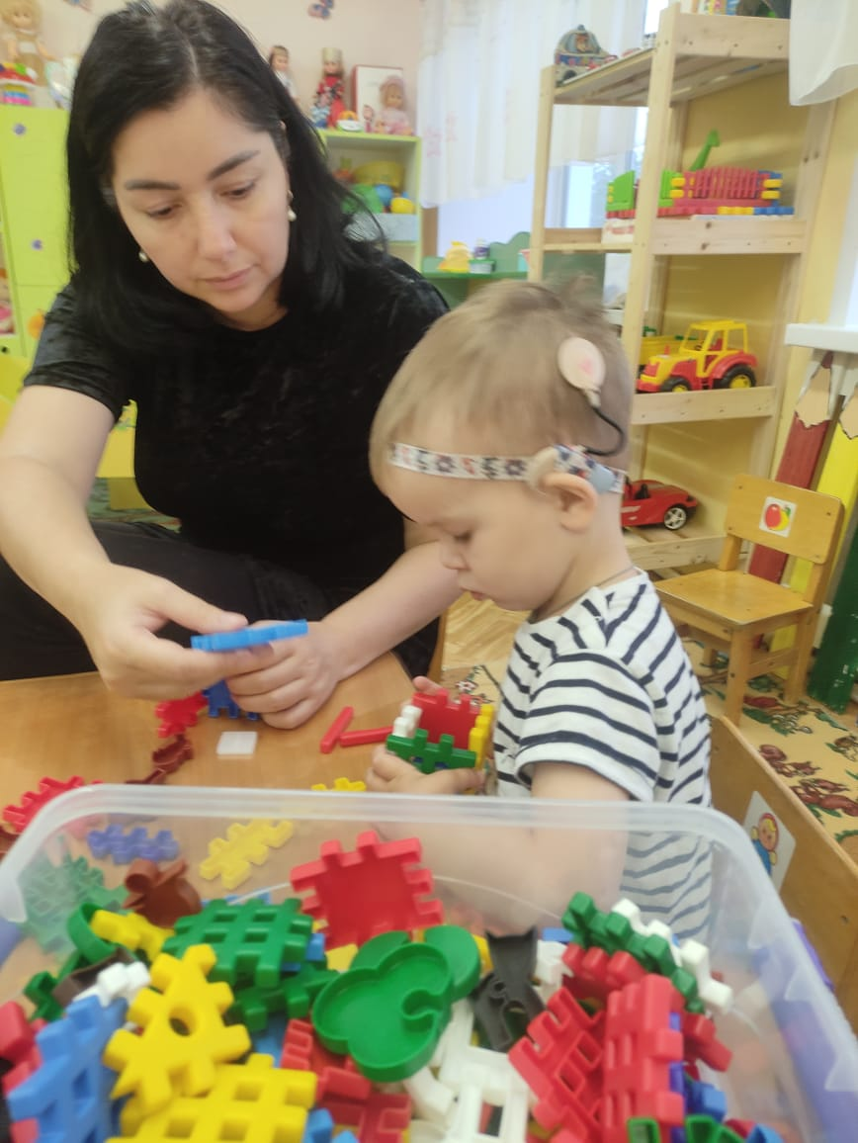
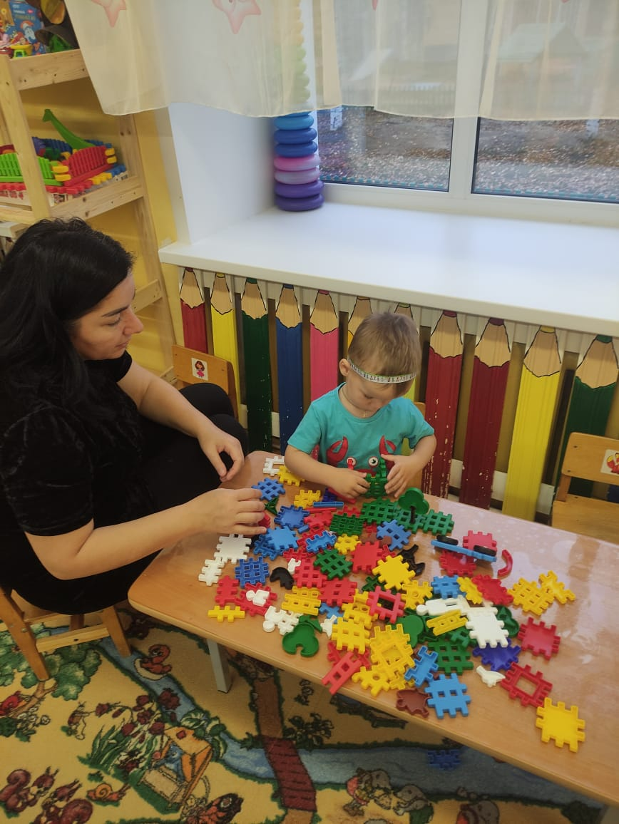
Конструирование. Развитие мелкой моторики рук, мышления

Slide 10
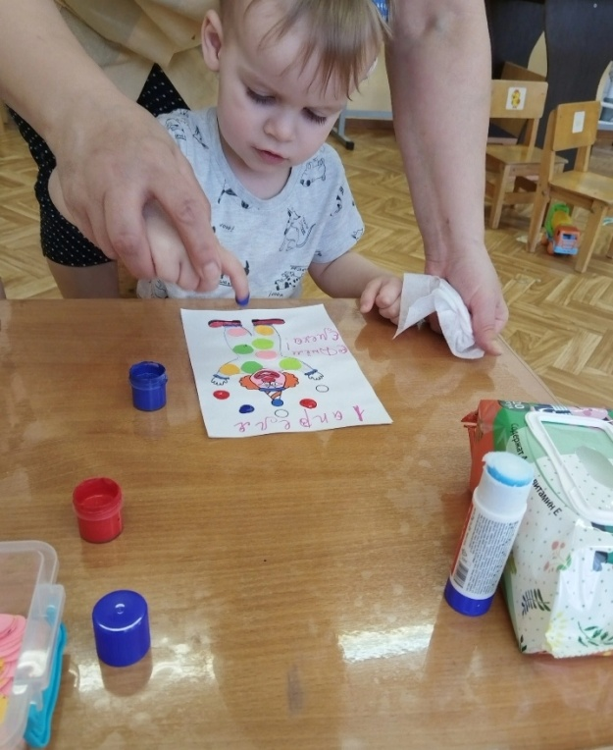
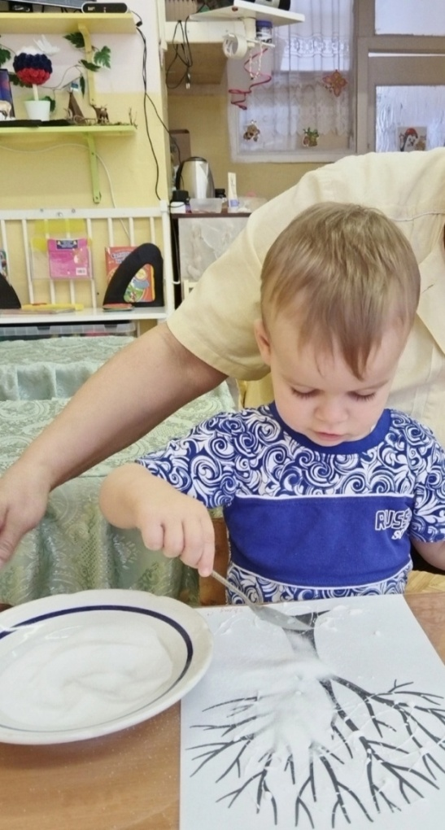
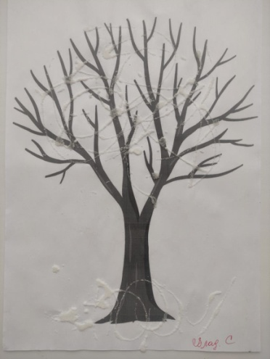
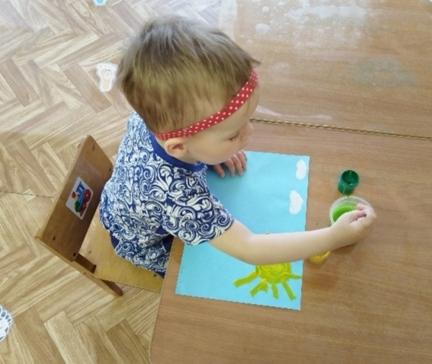
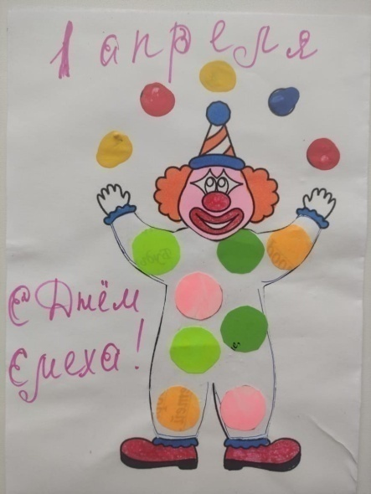
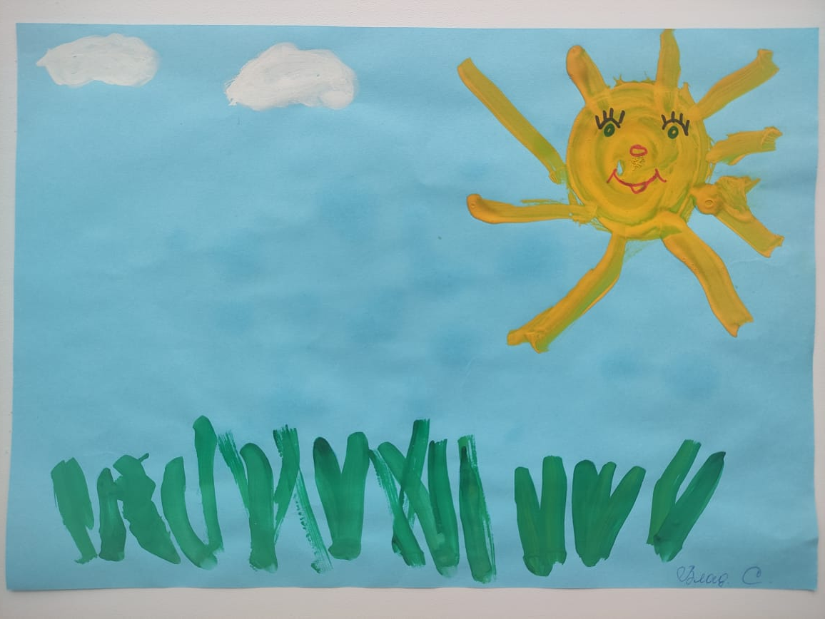
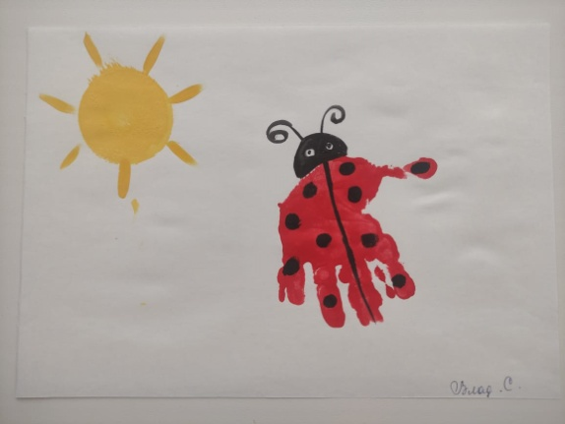
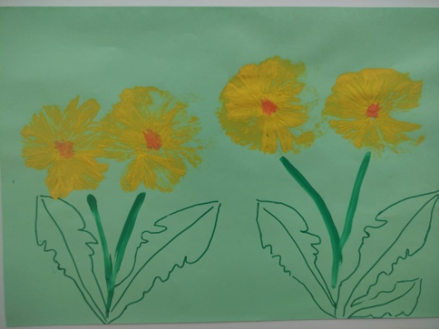
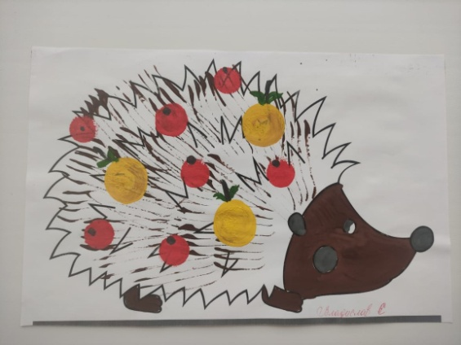
Применение традиционных и нетрадиционные методов рисования, для развития творческих способностей ребёнка

Slide 11
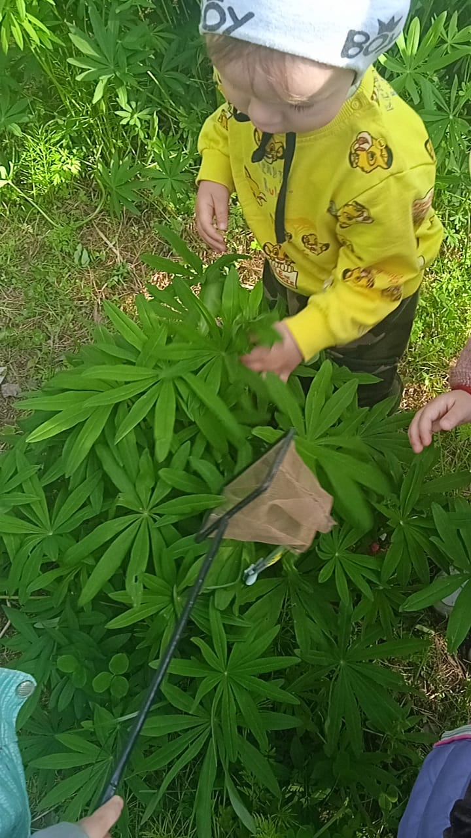
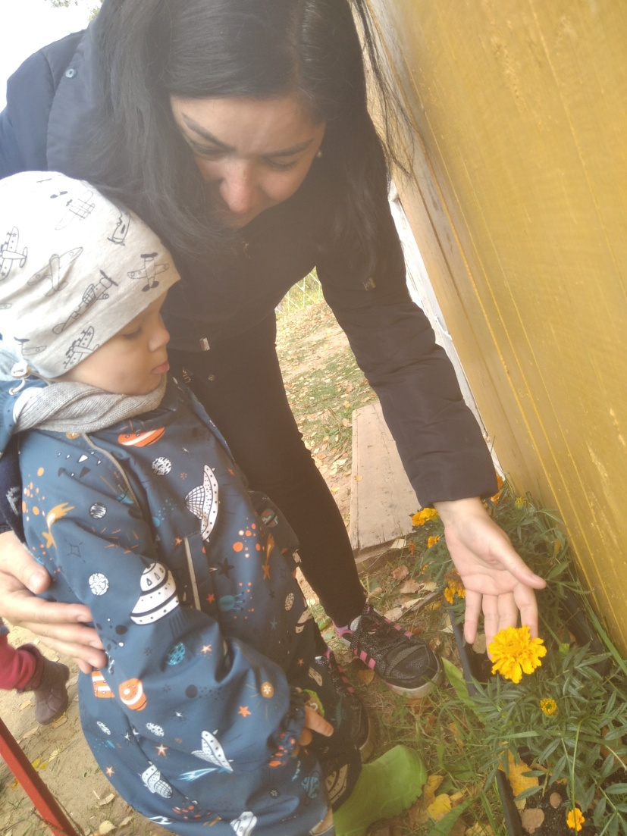
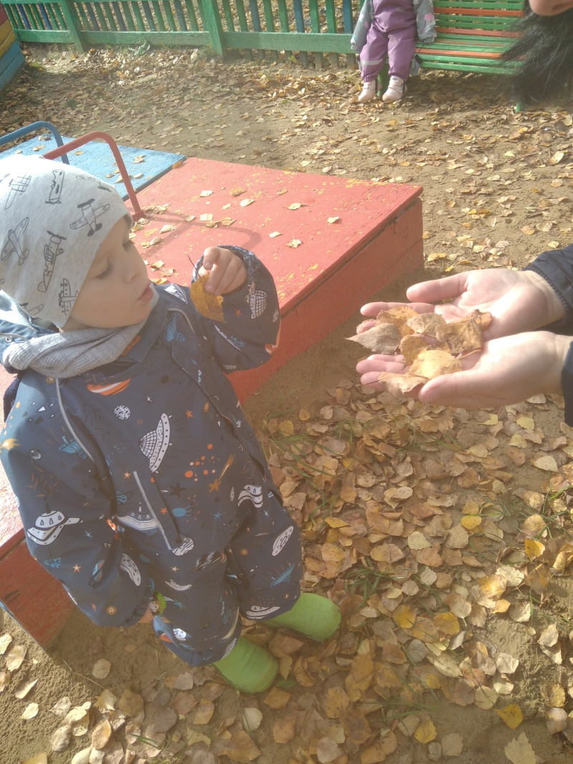
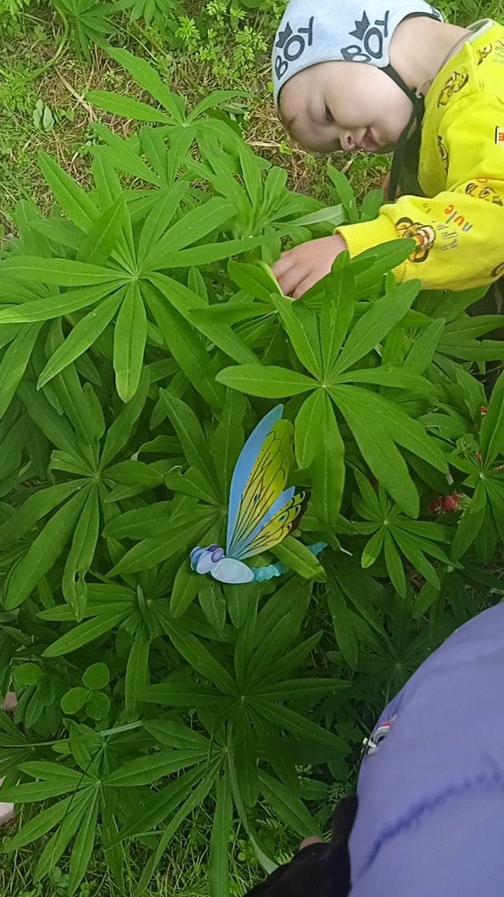
Что нас окружает? Знакомство с тем, что вокруг нас

Slide 12
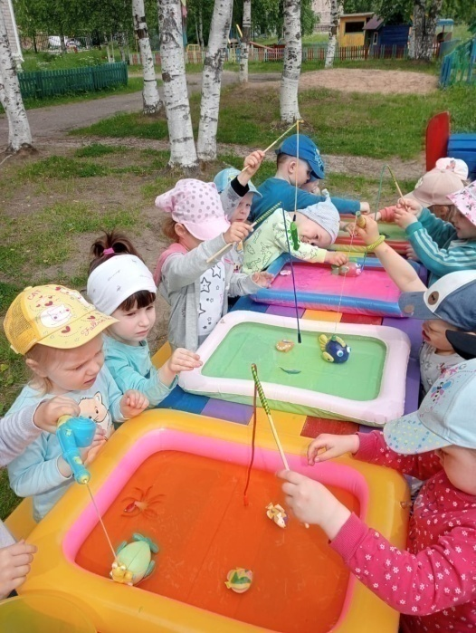
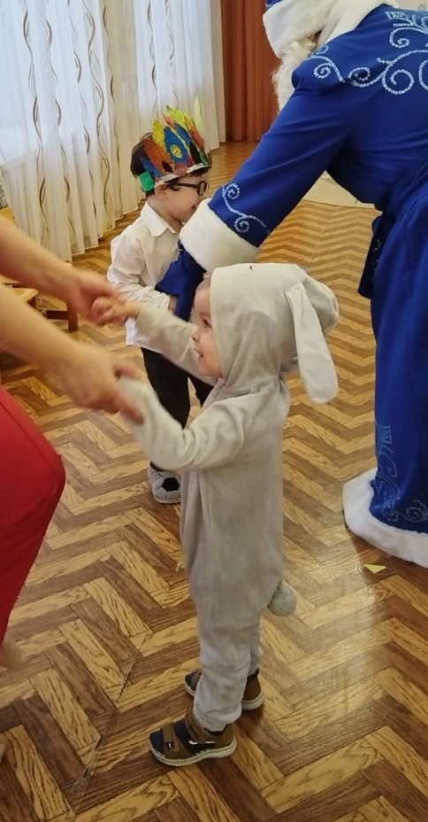
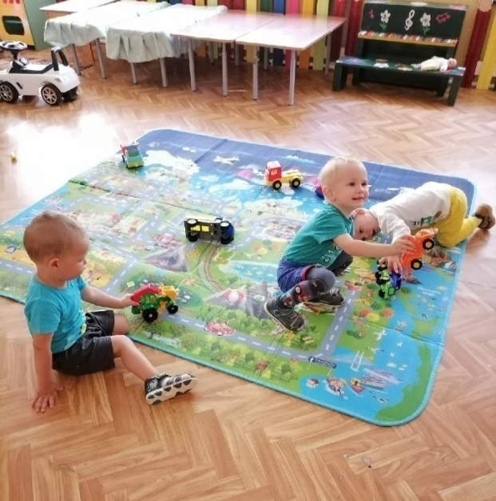
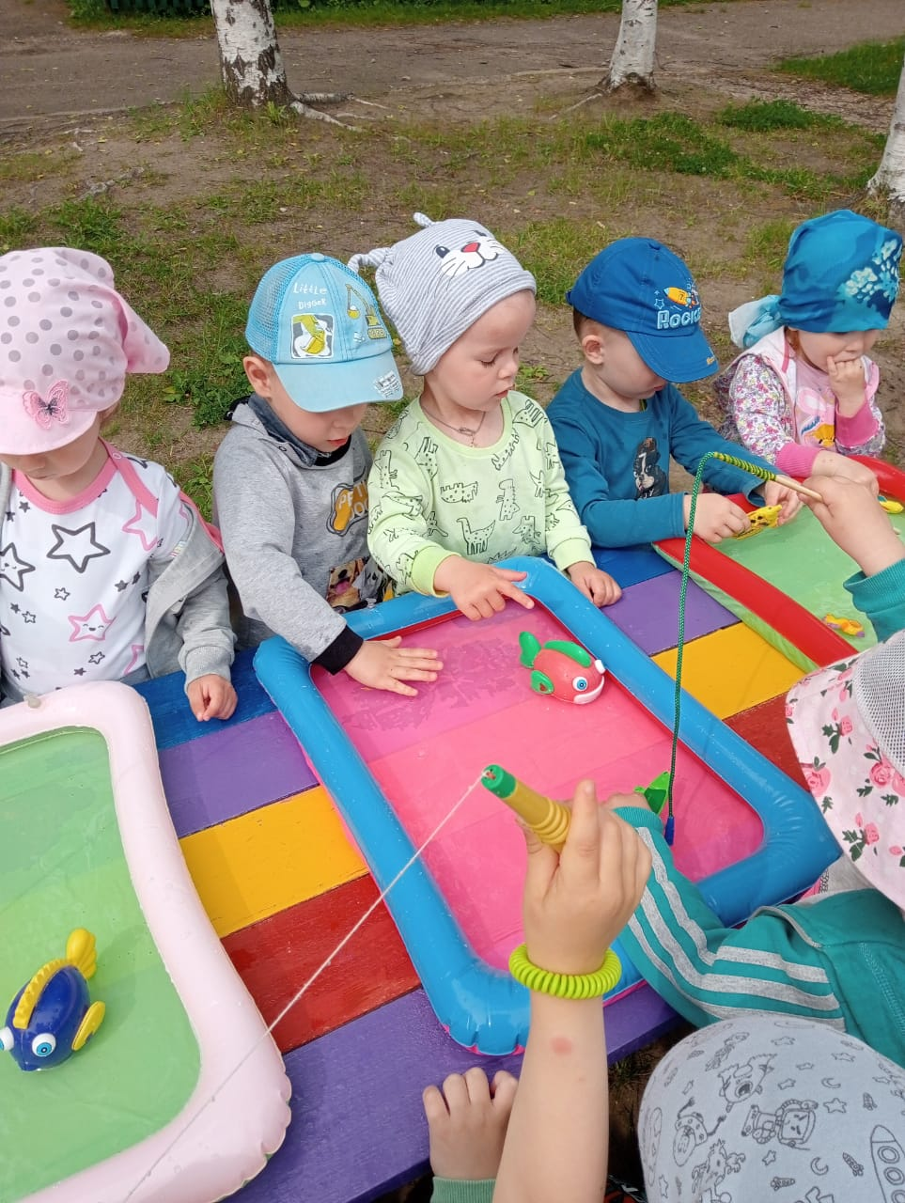
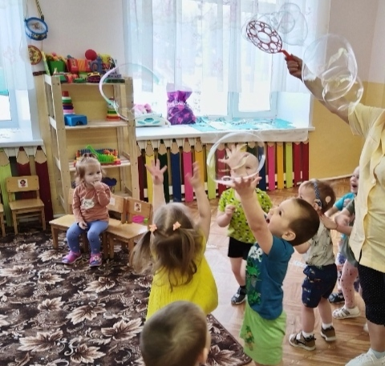
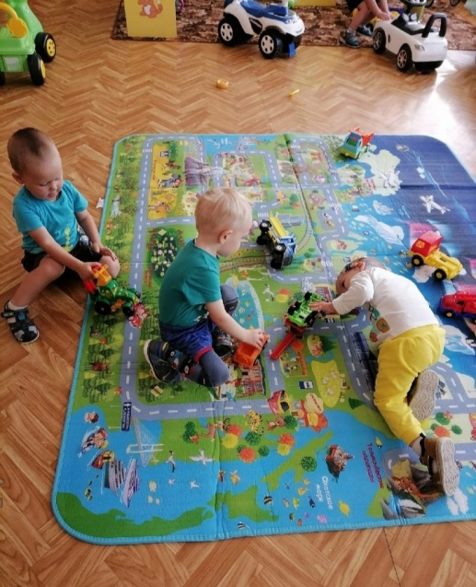
Привлечение ребенка к совместным играм со взрослыми

Slide 13
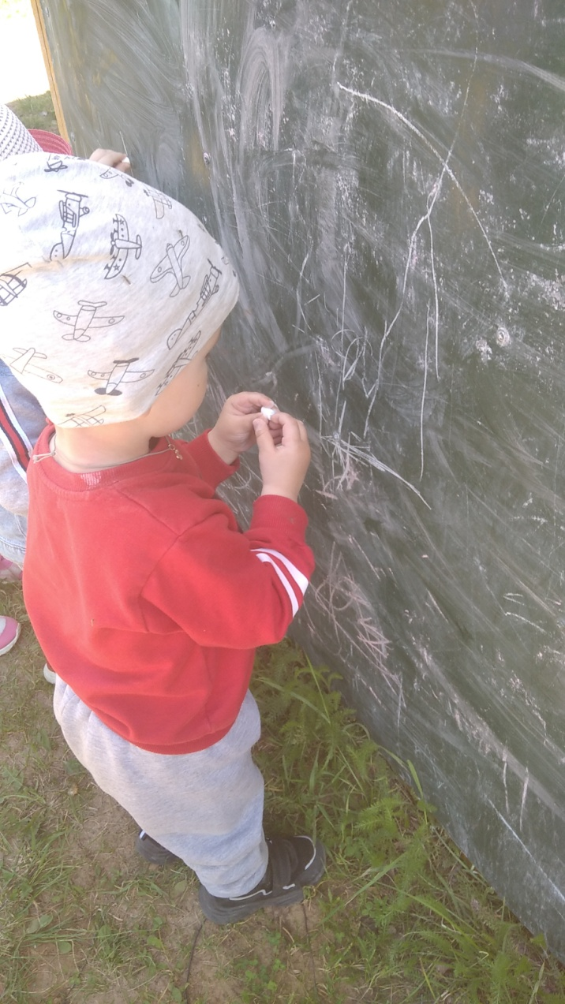
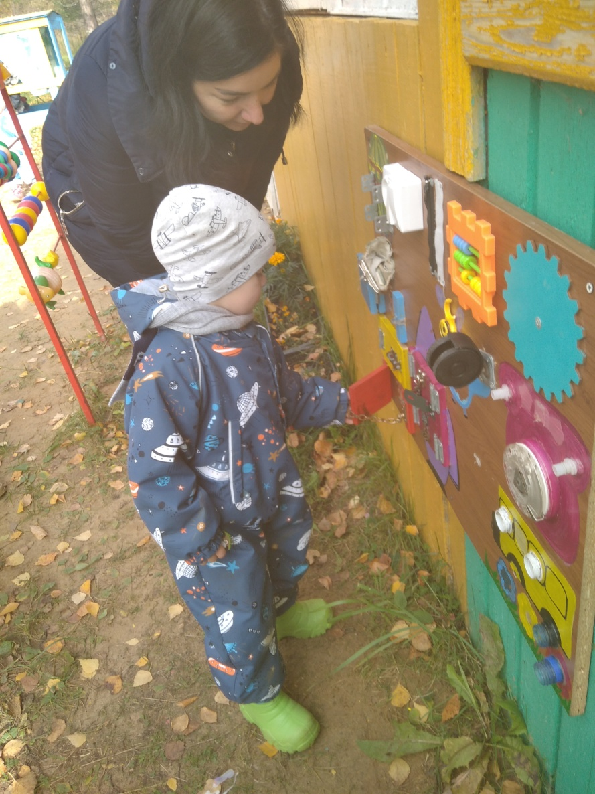
Ежедневные прогулки как средство для познания окружающего мира
видео

Slide 14
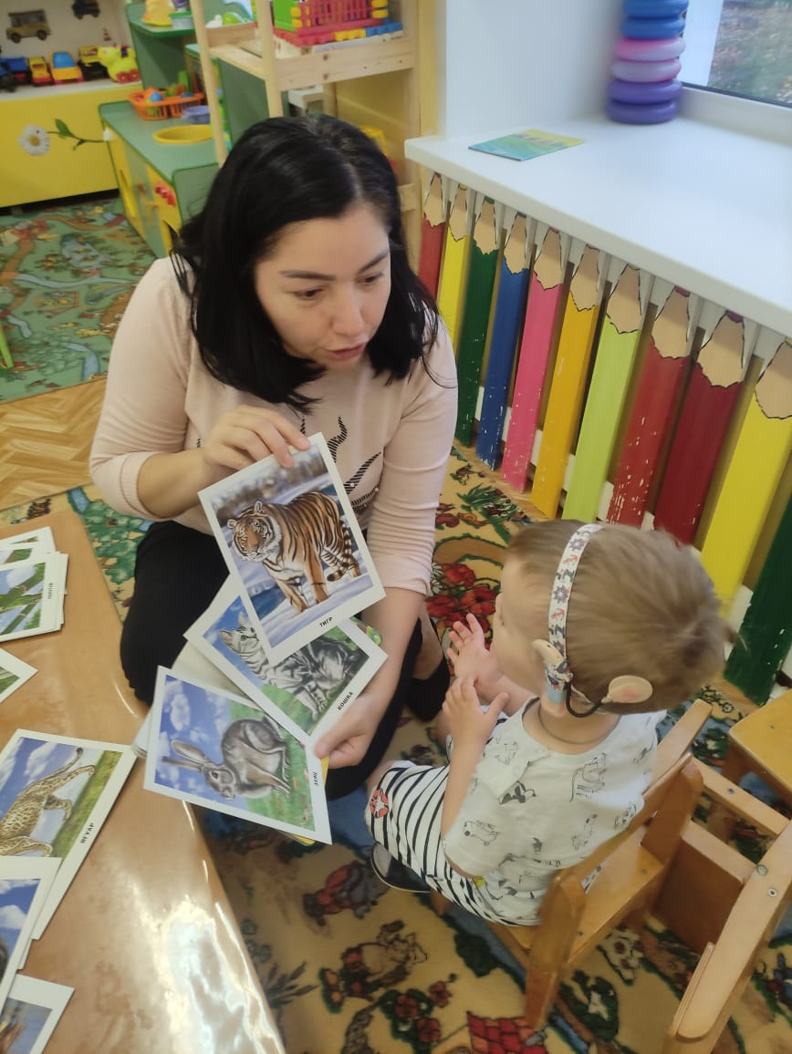
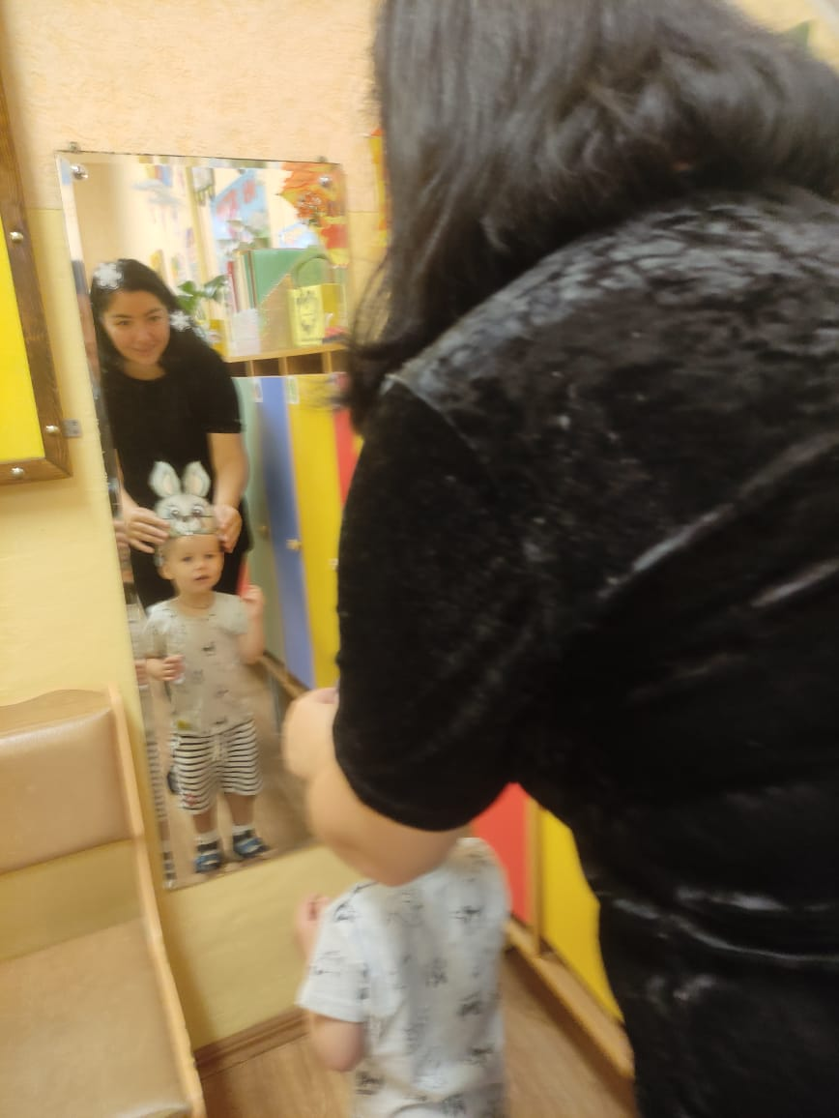
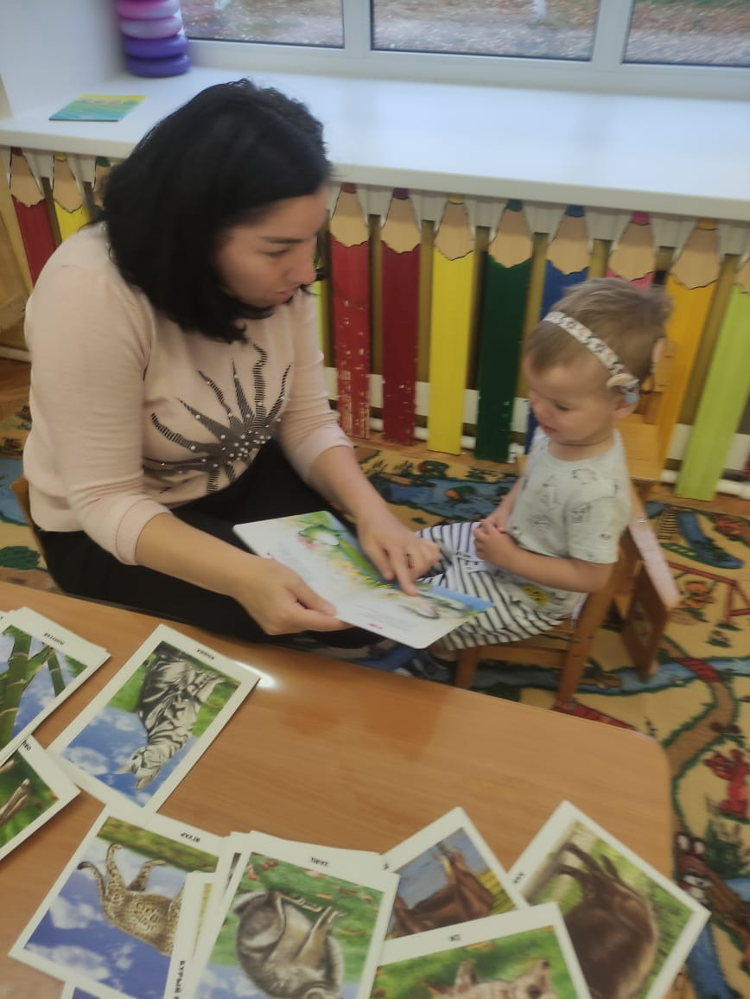
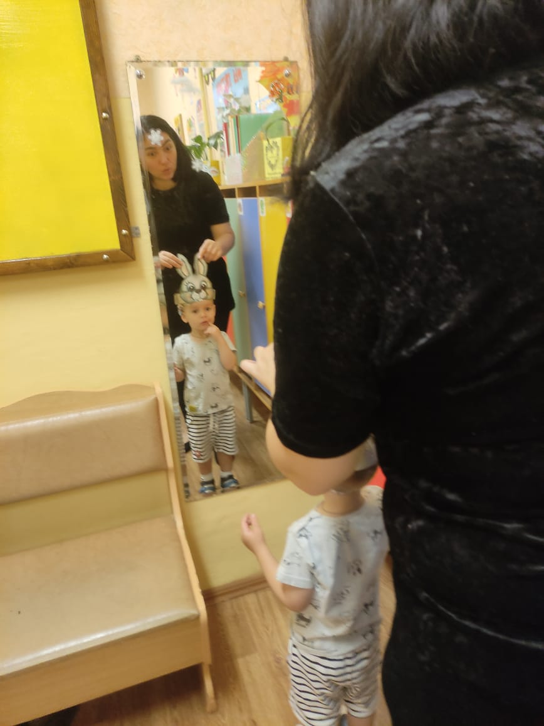
Изучение предметов, животных посредством карточек и визуального представления – отражения, а также их соотношение с окружающими предметами в группе
видео

Slide 15
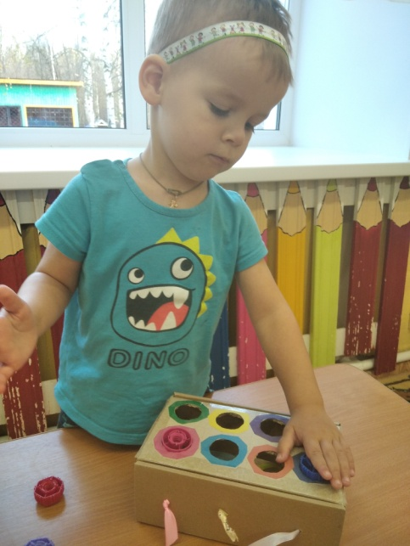
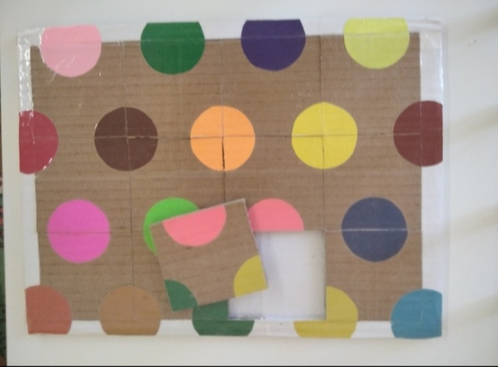
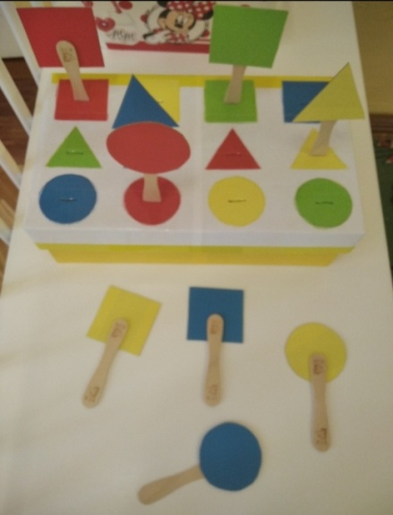
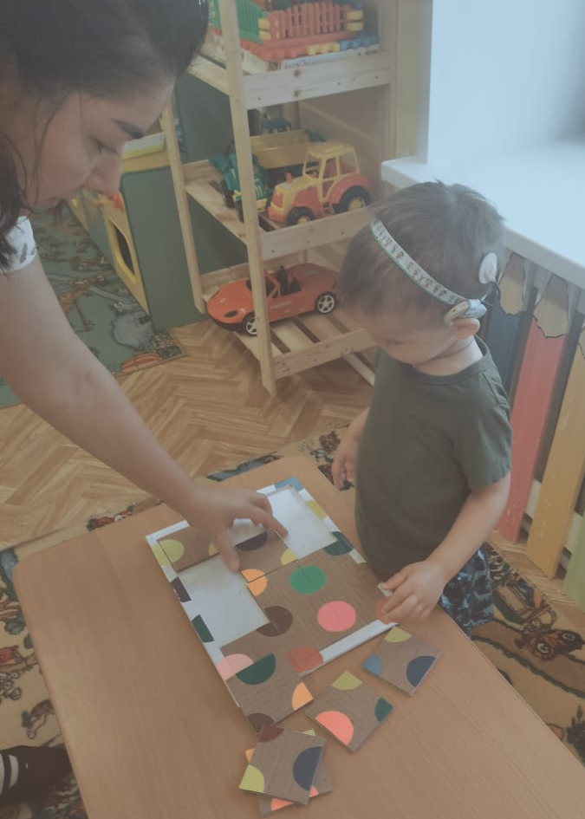
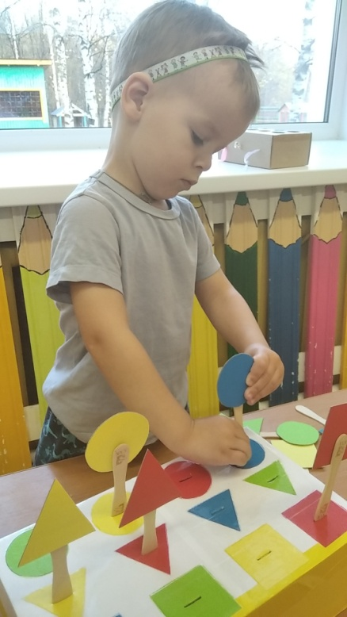
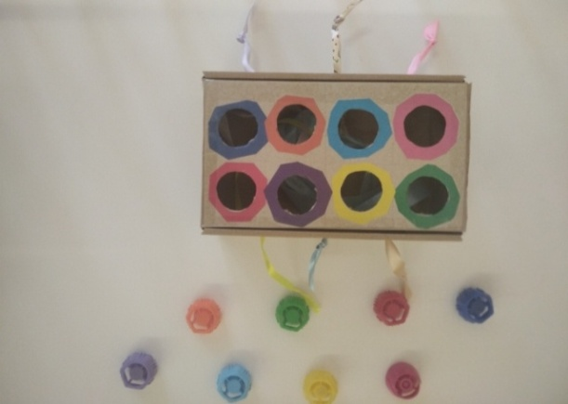
Дидактические игры, для развития логического мышления
Стоит отметить, что ребенок отдает предпочтение дидактическим играм, так ребенок уединяется, концентрируется, находит пути решения, развивает память, включает логику. Родители отмечают, что ребенок и дома отдает предпочтение дидактическим играм, в связи с чем и приняли участие в конкурсе дидактических игр, разработав несколько игровых конструкций, с которыми охотно играет их ребенок.

Slide 16
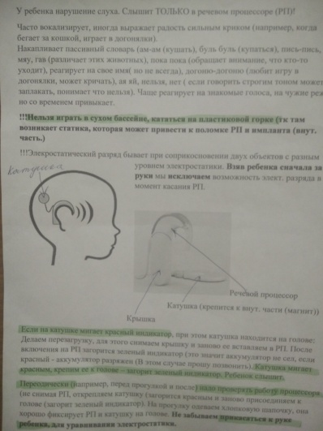
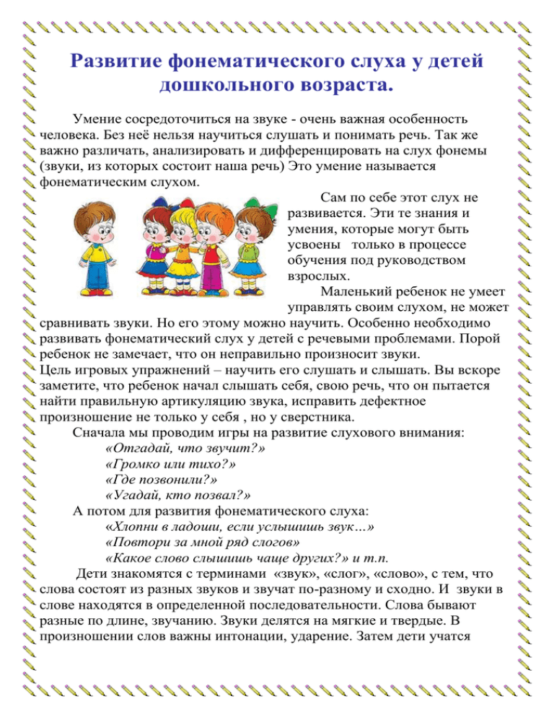
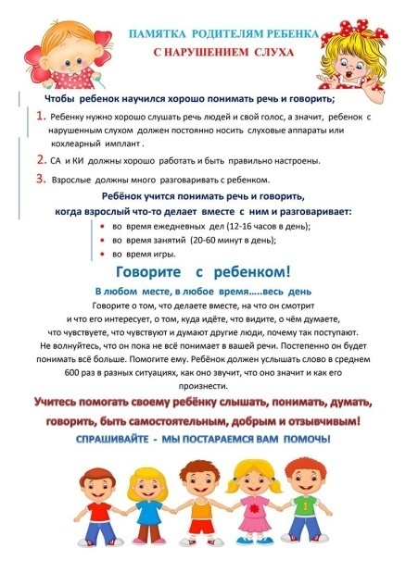
Работа с родителями
Взаимодействие с родителями – совершенно особый вид педагогической деятельности, требующий специальных психологических знаний, такта, терпения.
Успех в воспитании и обучении детей с нарушением слуха в дошкольном учреждении в значительной мере зависит от объединения усилий педагогов и родителей, от того, как родители понимают задачи работы с ребенком и могут участвовать в их решении.
Мне, как воспитателю. повезло так как родители ребенка понимают задачи работы с ребенком и участвуют в их решении. Систематическое участие родителей в воспитании ребенка, его социализации, адаптации к посещению дошкольного учреждения, взаимодействие с воспитателями, консультации по правильному использованию слухового аппарата, ограничения в играх (горка, сухой бассейн, избежание статистического напряжения), а также наши рекомендации, исходя из особенностей ребенка, принесли желаемый результат.

Slide 17
Заключение
Дети с нарушением слуха — совершенно обычные дети. Они так же любят бегать, играть, танцевать, веселиться и шалить, экспериментируют с разными предметами, строят, лепят и рисуют.
Год проведенной работы позволяет говорить о том, что социализация в рамках дошкольного воспитания, раннего возраста , завершилась успешно. Ребенок активен, хорошо взаимодействует со сверстниками, логически мыслит, соблюдает нормы гигиены, самостоятельно включается в игровую деятельность.

Slide 18
МБДОУ «Детский сад №2 комбинированного вида» г. Микунь корпус «Сказка»
«Социализация ребенка с особенностями развития в группе раннего возраста»
«Снежинка»
(2-3 года)
Воспитатель
Гадисова Зарема Сейфутдиновна
2023

